Slide 1
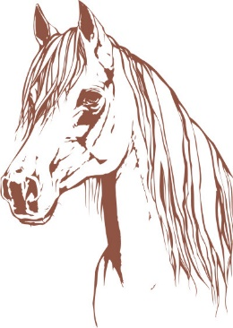
Une semaine à la plage entre cavaliers…..

Slide 2
Du lundi 16 juillet au vendredi 20 juillet

Slide 3
Ou allons nous ?
Au Crotoy en Baie de Somme
On loge en camping 4* «les Aubépines »http://www.camping-lesaubepines.com/
Sous tente avec les poneys au paddock à côté de nous

Slide 4
Le Crotoy et son camping
Niché au cœur de la Baie de Somme classée Grand Site de France, entre Mer et Nature, le Flower Camping Les Aubépines vous accueille à Le Crotoy, à 1 km de la plage sauvage de la Maye.
Dans un cadre sauvage et préservé, et avec la convivialité pour horizon, venez profiter d’un moment de détente, immergez-vous pleinement dans cet esprit de plaisir partagé et de sérénité. Installé sur un domaine de 4,5 hectares et, avec ses 194 emplacements, dont 71 résidentiels, 71 emplacements pour vous accueillir en tente, caravane ou camping-car, et 52 locations de mobilhomes, le camping les Aubépines saura vous charmer.
A 1 km, la plage de la Maye … la Baie de Somme … une plage de sable blanc à perte de vue… à droite, derrière la dune, le Parc Ornithologique du Marquenterre … A gauche, le phare du Hourdel et Saint Valéry sur Somme en toile de fond … Prenez le temps de vous prélasser au soleil, sur cette plage exposée plein sud, spécificité du Crotoy, lumières subtiles et calme garantis. De Victor Hugo à Jules Verne, en passant par Colette, le Crotoy inspira bon nombre d'écrivains et de peintres impressionnistes... Seurat, Degas, Manessier séduits par la lumière et le caractère mouvant des paysages où la mer, le sable et le ciel se confondent pour ne former plus qu'un... Le Crotoy, son petit port de pêche, sa halle aux poissons, ses villas, ses petites maisons de pêcheurs... un charme désuet auquel vous ne resterez pas insensible....

Slide 5
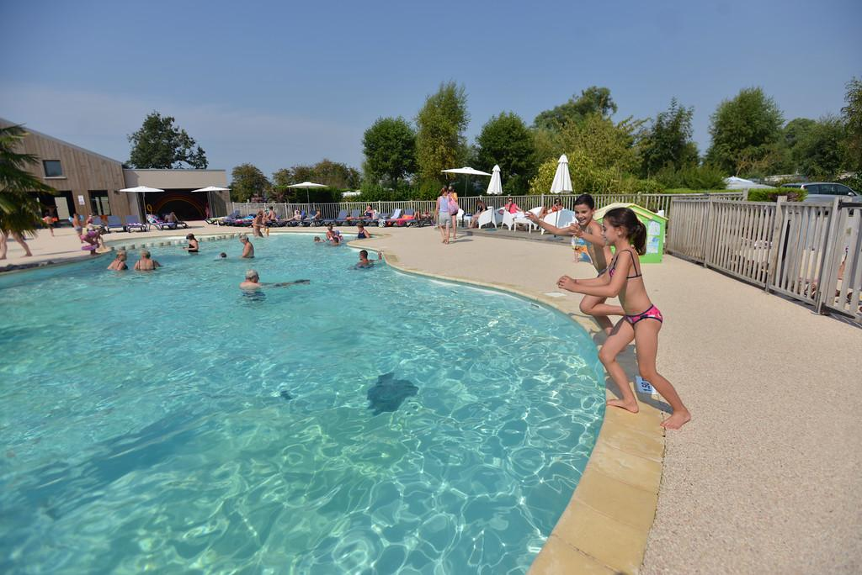
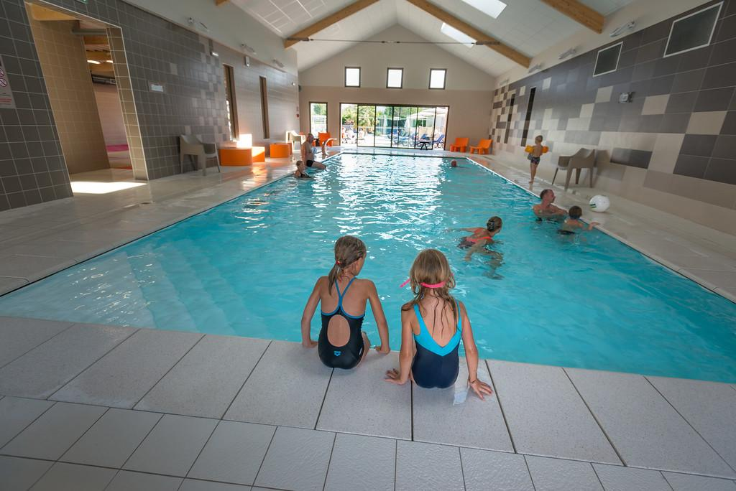
Le camping Piscine couverte et découverte

Slide 6
Les activités
Piscine
Une rando à poney tous les jours au bord de la mer
Une rando vélo
Visite du Parc de Marquenterre
Visite de la ville
Les tâches quotidiennes ( préparer le repas, la vaisselle, s’occuper des poneys…..)
Une veillée tous les soirs

Slide 7
Info utiles
Camps pour 8 enfants, à partir de niveau GALOP 2
Départ de 16 Juillet vers 8h30 et retour le Vendredi 20 Juillet vers 19h30
Sous toile de tente de 2 personnes
Prévoir un duvet et matelas gonflable
Fiche sanitaire
450 euros possibilité de régler en plusieurs fois, chèques vacances acceptés (Pour diminuer le coût, il est possible pour les enfants de s’auto financer une partie)
Réservation ouverte dès maintenant

Slide 8
FICHE D’INSCRIPTION
NOM :
PRENOM:
NIVEAU EQUESTRE:
ADRESSE:
ADRESSE MAIL:
TELEPHONE:
DATE DE NAISSANCE:
(joindre fiche sanitaire en annexe, photocopie de l’attestation SS et mutuelle)
MODE DE REGLEMENT:

